Slide 1
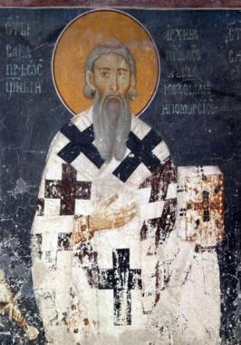
ПРИНЦ РАСТКО – СВЕТИ САВА

Slide 2
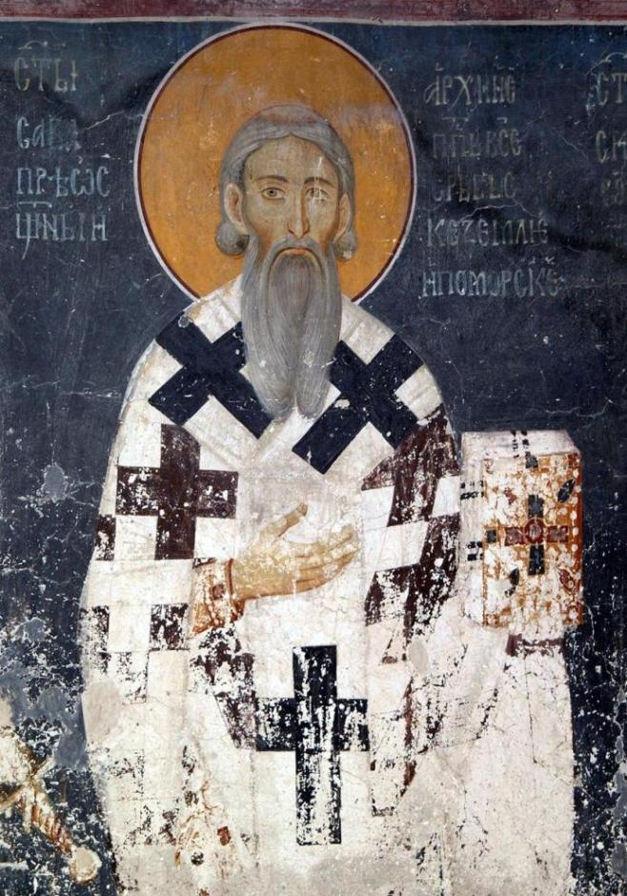
БИО ЈЕДНОМ ЈЕДАН ПРИНЦ ...
тако почињу бајке, али ова прича је истинита.
Принц Растко Немањић је био син срског владара Стефана Немање. Његов отац Стефан и мајка принцеза Ана имали су много кћери и три сина. Најстарији брат Растков звао се Вукан. Други брат звао се Стефан и од оца је наследио престо и круну српске земље.
Растко Немањић је био најмлађе дете у породици и сви су га јако волели.

Slide 3
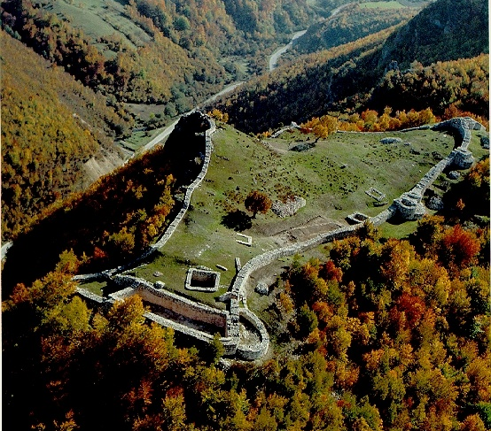
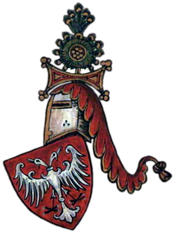
Растко Немањић се родио око 1 169. године на планини Голији. Његов отац био је владар – жупан земље Србије. Тадашња престоница био је град Рас, по коме та област у Србији и данас носи назив Рашка област.

Slide 4
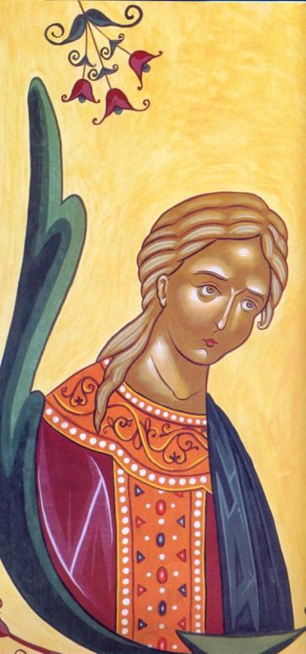
А какав је Растко био?
Књиге кажу да је Растко био висок и снажан као храст, мудар и паметан као старац столетни. Коса његова беше дуга, плава, као зрело жито. Очи дубоке и модре као бескрајно небо пред кишу. Није се много смејао, али је увек био насмејан. Зрачио је Христовом љубављу те су га сви волели. Одлазио је у цркву и редовно се молио.

Slide 5
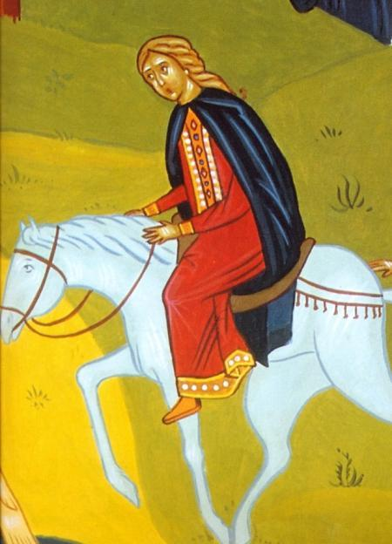
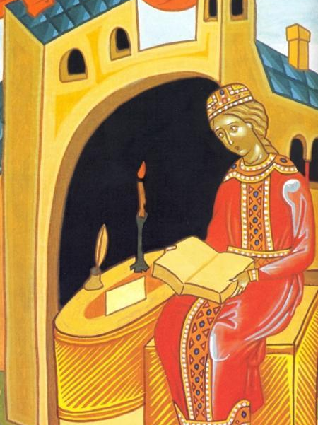
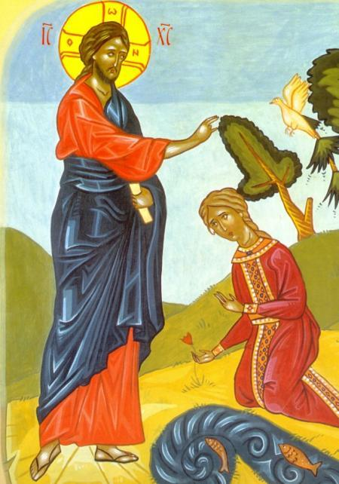
Принц Растко се играо са браћом и другарима. Научио је да јаше – најбоље од свих. Он је са својим коњем причао и много га волео. Када би стрелом гађао, намерно је сваку птицу у лету промашио. То су Божија створења, а он је волео Бога и све Божије. Никада цвеће није брао. Веровао је да и цвет осећа бол.
Када се замомчио отац му даде део земље, на управу. Међутим он се посветио учењу и књигама. Није желео владати, желео је постати војник војске Христове.

Slide 6
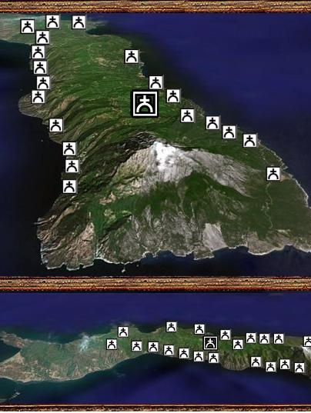
Једном је дошао у посету родитељима, али је његова радост кратко трајала. Отац га је спремао за женидбу. Растко је отишао до цркве и у њој упознао Светогорског монаха из Руског манастира Пантелејмон. Тражио је од њега да га поведе на Свету Гору како би се посветио молитвама. На коњу је са монахом одјахао до Свете Горе, у жељи да свој живот посвети учењу Исуса Христа.

Slide 7
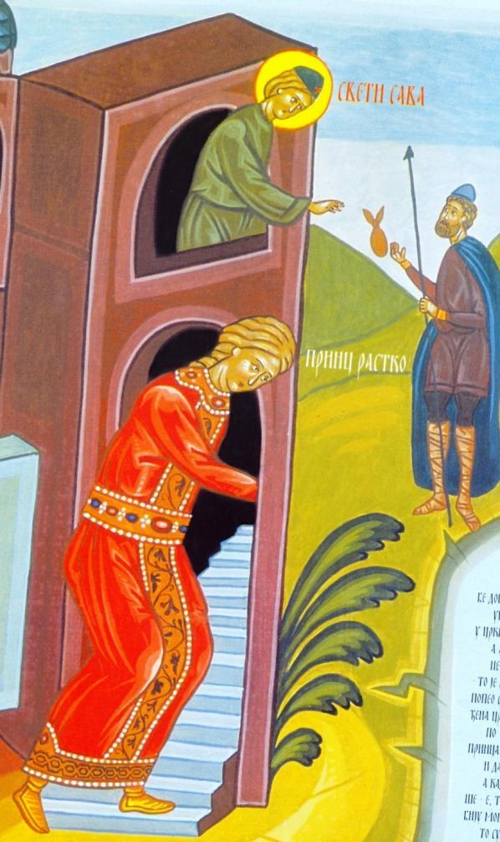
У жељи да врати сина, Стефан Немања је послао војску по Растка. Но Растко је био мудар. Попео се до цркве на врху куле и по благослову игумана се замонашио. Дали су му име Сава. Тужни и претужни војници су се вратили у земљу Србију. Тако је принц Растко добио монашко име Сава.

Slide 8
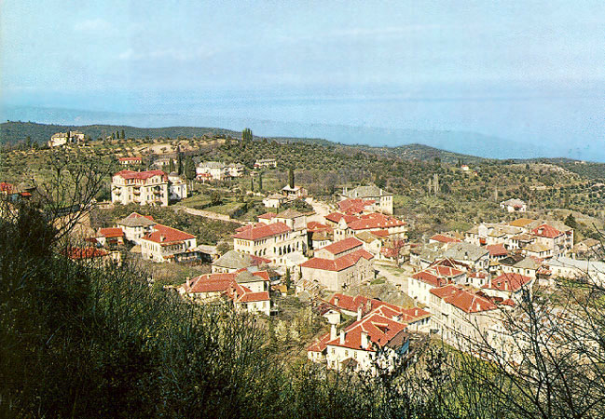
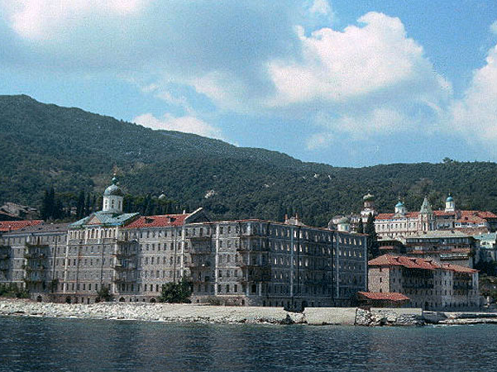
А шта је света гора?
Света Гора је полуострво у суседној и братској земљи Грчкој. Старе и пожутеле књиге кажу да је Пресвета Богородица пошла заједно са апостолима да проповеда Јеванђеље. На мору их је затекла страшна бура која их је однела до тог полуострва. Пресвета Богородица је благословила ту лепу земљу и прорекла да ће бити света. У њој већ две хиљаде година ничу најлепши цветови – манастири. Света Гора се због тога још назива Башта Пресвете Богородице.

Slide 9
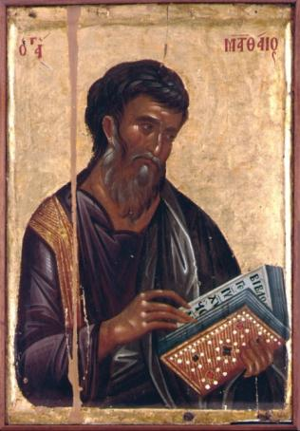
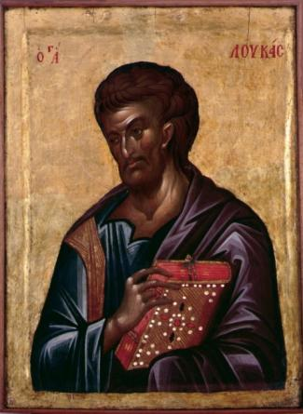
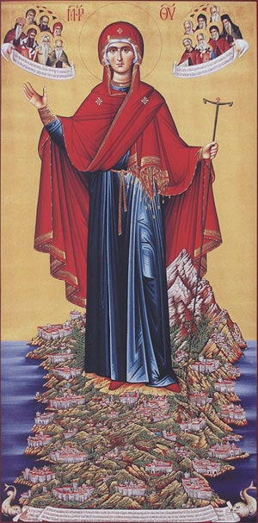
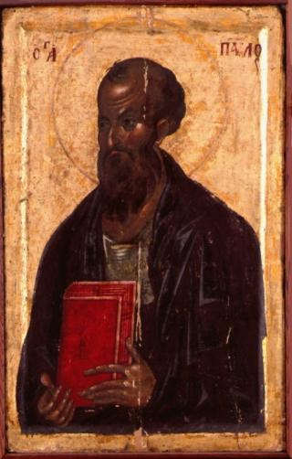
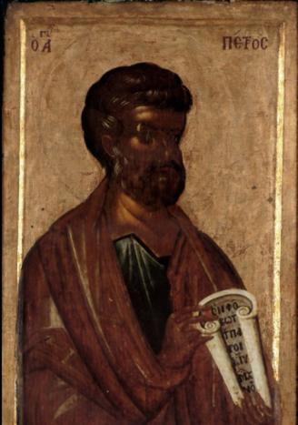
СВЕТА ГОРА

Slide 10
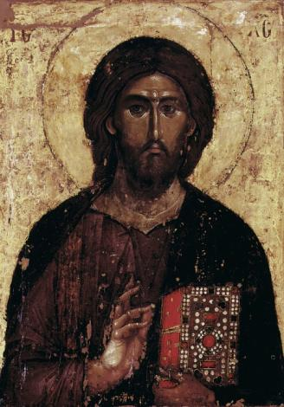
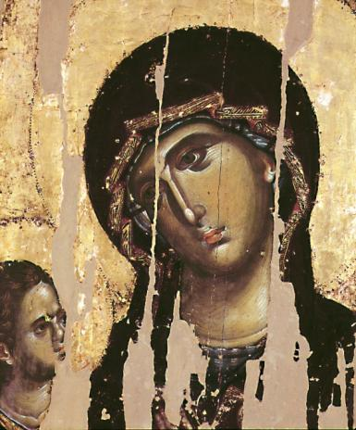
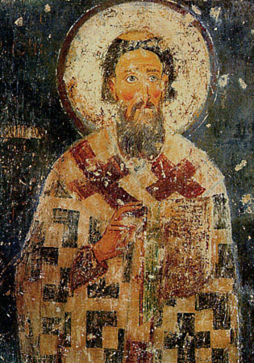
МОНАХ Сава На светој гори
По Башти Превете Богородице ходио је босоног монах Сава. Често је носио топлога хлеба монасима. Идући по густим светогорским шумама и маслињацима није се ничега бојао. Велики жупан Стефан Немања и принцеза Ана су често сину писали дуга и љубави пуна писма. Слали су и товаре блага , али Сава ништа за себе није задржао.
А писао је и монах Сава својим родитељима. Стално их је молио да оставе круну и све благо које имају, па да се и они замонаше.

Slide 11
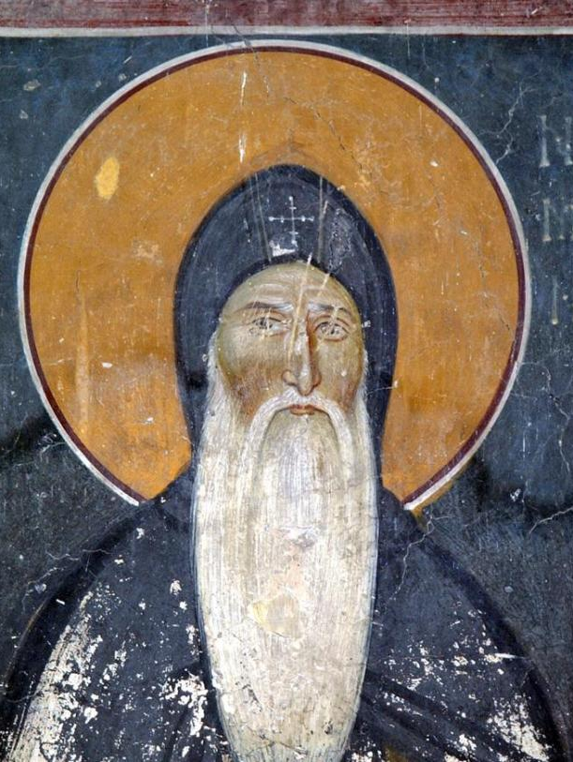
Стефан Немања – СВ. Симеон Мироточиви
Послуша отац сина, па круну и престо предаде своме сину Стефану, а он се замонаши у манастиру Студеница и доби монашко име Симеон. То је наш отац духовни, Свети Симеон Мироточиви.
Замонаши се и мајка Савина, принцеза Ана, и доби монашко име Анастасија. Потом оде у манастир Пресвете Богородице у Топлици.

Slide 12
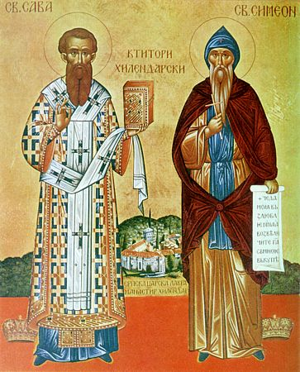
Стефан Немања – СВ. Симеон Мироточиви
Монах Симеон затим оде на Свету Гору, своме сину, тада већ монаху Сави. У манастиру Ватопеду, уместо Растка, нађе монаха којег су сви волели и поштовали. Много блага је са собом донео и њиме даривао све Светогорске манастире.
Ослушкивао је речи Божије наш Сава. У славу Бога, са оцем Симеоном, сазида један од најлепших манастира на Светој Гори.

Slide 13
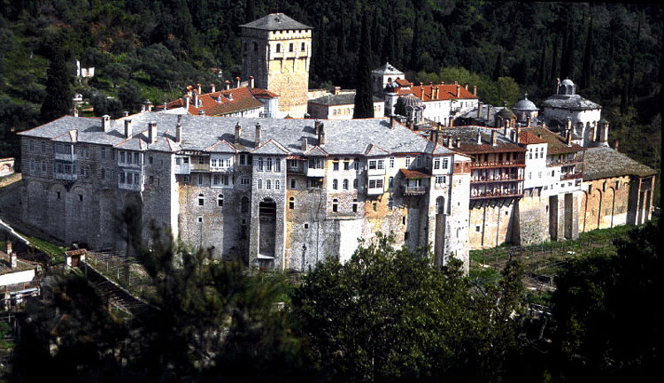
ХИЛАНДАР
Као тада, пре више од 800 година, тако и данас: Хиландар је молитва и лепота, лепота и молитва православних Срба, права царска задужбина, пребогата ризница нашег духовног живота.

Slide 14
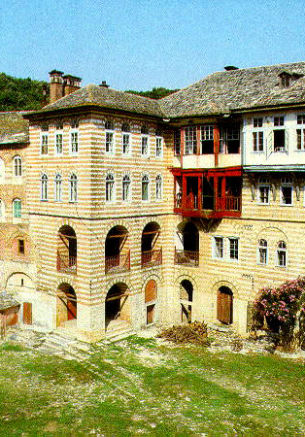

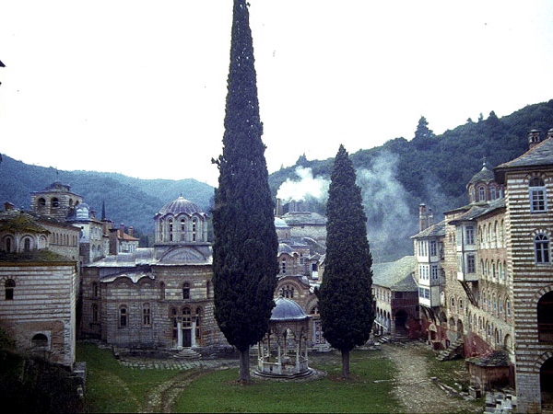
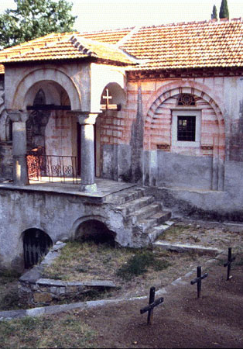
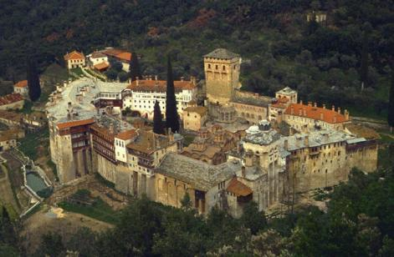
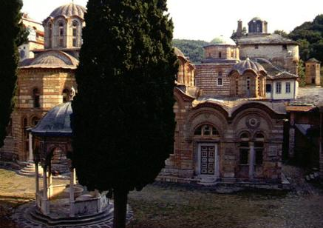

Slide 15
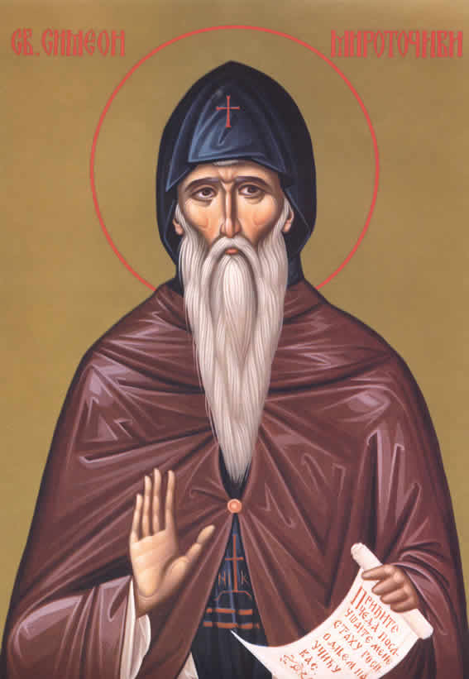
СВ. Сава и СВ. Симеон Мироточиви
Годину дана након доласка на Свету Гору, монах Симеон се преселио у царство божије. Према хришћанском предању, у тренутку његове смрти просторију је обасјала светлост. Његов син Сава је 1208. године пренео његове посмртне остатке у Рашку, да би над њима измирио своју старију браћу Стефана и Вукана који су се борили око власти. Његове мошти су тада положене у његову задужбину Студеницу, у којој се и данас налазе.
Свети Сава се свим срцем посветио молитви, посту, учењу и писању књига. Приредио је правила о монашком животу која се и данас поштују.

Slide 16
Стефан Првовенчани и Вукан НемањиЋ
Након смрти Стефана Немање ( Св. Симеона Мироточивог), најстарији Савин брат Вукан крену са војском туђина на рођеног брата Стефана и збаци га са престола. Убрзо се покајао а Свети Сава дође са моштима очевим у Србију да их измири.
Тада је Сава пун љубави за свој народ све некрштене крштавао, невенчане венчао, неписмене подучавао. Литургије је служио и вернике причешћивао. Многе књиге преведе и написа.
Држава Србија опет постаде богата а црква нарасте до пунолетства.
Тада Сава оде Византијском цару да тражи самосталност и рече како и дете кад порасте, одвоји се од оца и мајке и живи самостално.
Цар и Патријарх пристадоше али под условом да први Поглавар српске православне цркве буде сам Свети Сава.

Slide 17
Свети Сава
Не штедећи свој труд, снагу, мудрост и љубав Свети Сава је први међу првима 1219. године осамосталио Српску православну цркву и постао њен први архиепископ.
Овај свети човек је добро знао да нема државе без просвете.
Јер оно "Што нам даје душу, уму и срцу здравље - то је српска школа, то је православље"! речи су нашег великог подвижника.
Зато он, први међу првима, пише српске књиге на српском језику. Од њега почиње историја књижевног језика.
Написао је "Житије Св. Симеона", "Хиландарску повељу Стефана Немање", "Карејски типик", "Студенички типик", "Хиландарски типик", "Писмо игуману Спиридону".
Као заштитник писмености и први народни просветитељ и учитељ, Свети Сава је зидао школе, зидао манастире заједно са оцем Симеоном и братом Стефаном Првовенчаним - првим српским краљем...

Slide 18
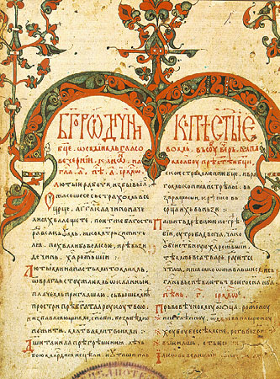
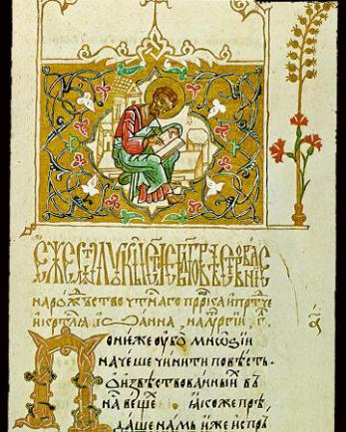
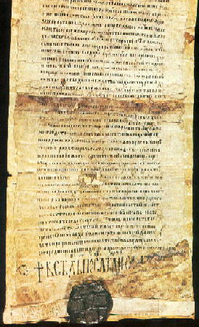
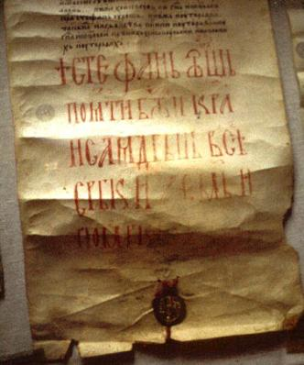
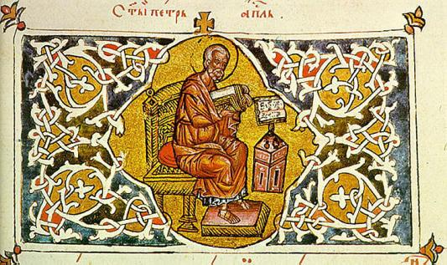
ОРИГИНАЛНИ СПИСИ

Slide 19
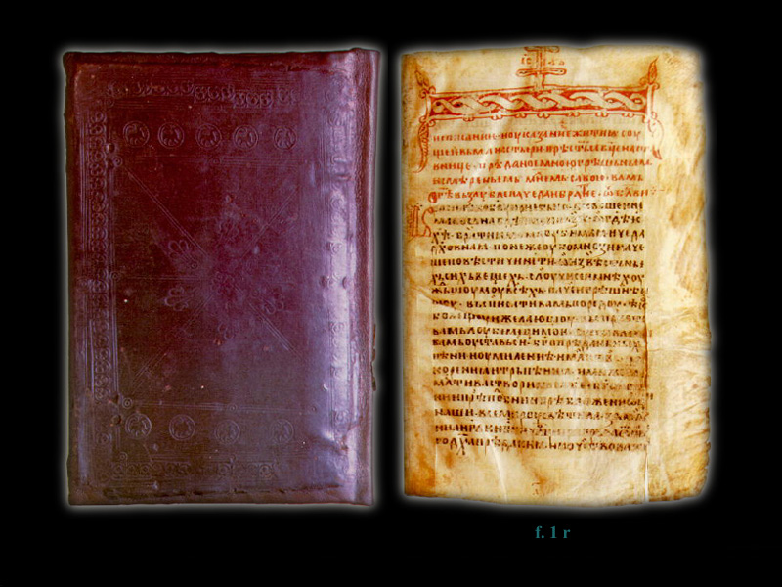
Типик

Slide 20
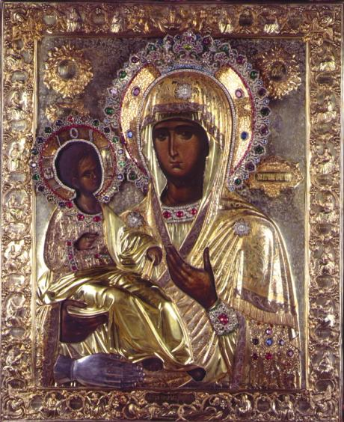
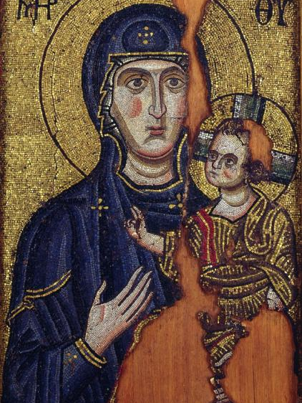

иКОНЕ
Икона
Пресвете Богородице Тројеручице
Икона у мозаику
Пресвета Богородица са Христом
Икона
Исуса Христа

Slide 21
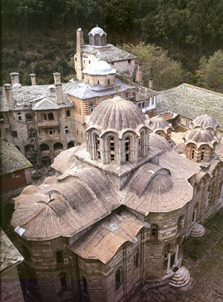
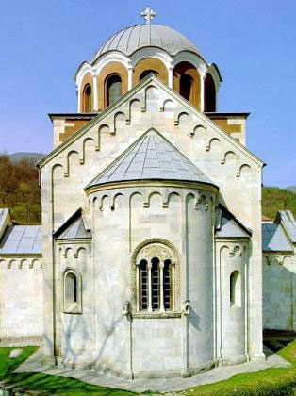
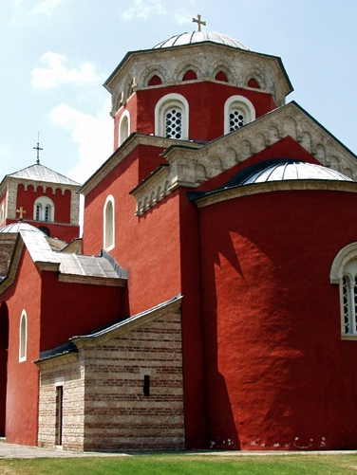
Задужбине Немањића
Манастир Хиландар
Манастир Студеница
Манастир Жича

Slide 22
Свети САВА
По повратку са ходочашћа у Јерусалим, Свети Сава је пролазио кроз Бугарску. Тамо је преминуо 27. Јануара 1236. год. Његова се душа опростила од земаљског живота, а тело му би сахрањено у цркви у Трнову. Након годину дана, мошти су пренете у Србију у манастир Милешево.
Лепота и чврстина Савина временом се учврстише у душу српског народа. Савиним моштима, у манастиру Милешеви, клањали су се и владари и сиромашни.
У слабости и гневу, турски заповедник Синан-паша је 1594. спалио Савине мошти на Врачару. Веровао је да ће тако убити дух српског народа и дух Светога Саве. На месту, за које се верује да се то одиграло, подигнут је Храм Светог Саве.
У Србији се 27. јануар прославља као Дан просвете – школска слава

Slide 23
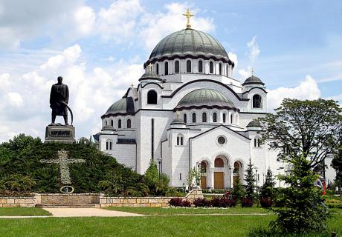
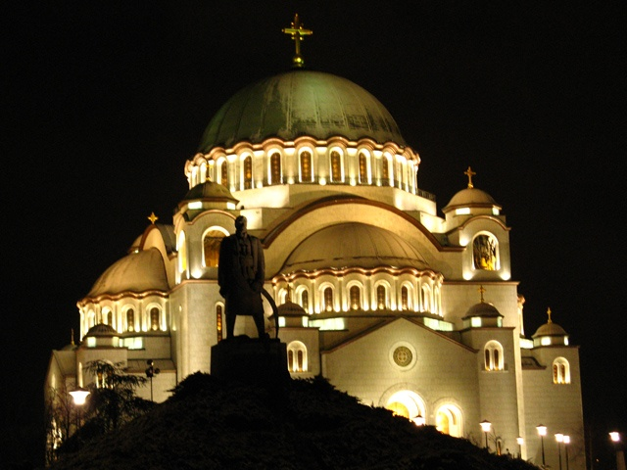
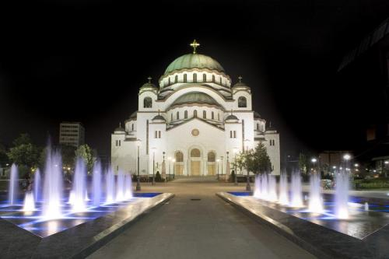
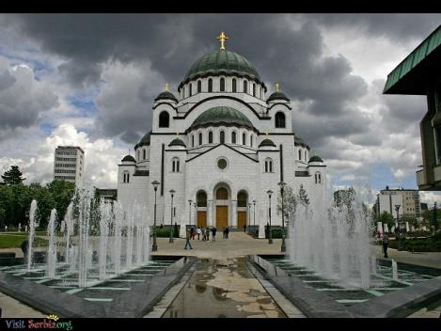
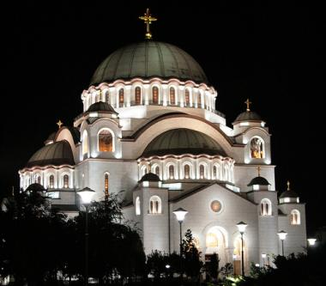
Храм Светог Саве у Београду

Slide 24
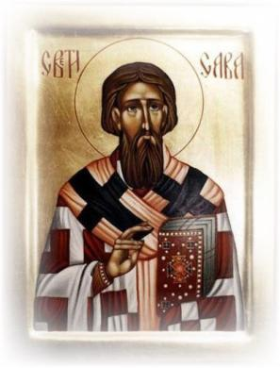
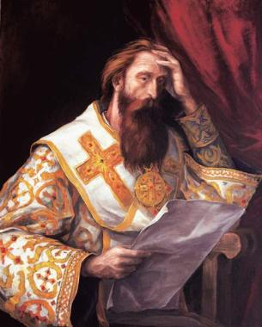
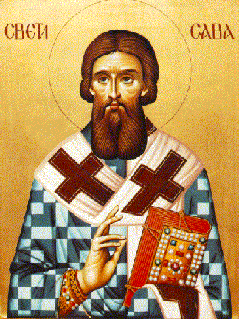
Свети САВА
У протеклих осам векова о Свeтом Сави се говорило, писало, певало, сликало, проповедало више но и о једном српском великану и светитељу.

Slide 25
Свети САВА дели срећу – народна приповетка
Донели отац и мати мало, новорођено дете у цркву Светом Сави и замолили га да дете благослови и да му да срећу.
" Ја ћу га благословити, као што је и Исус децу благословио, али му срећу не могу дати. То можете само ви, родитељи његови, ако га зарану научите: да ради, да штеди, да не лаже, да не краде, да слуша, да је побожно, да поштује старије, да је у свачему умерено; а нарочито ако га будете упутули да добро чува своје здравље."
Родитељи су учинили што им је светац казао, па од њиховог малог детета поста добар, радан, поштен и побожан човек.
То се после чуло надалеко, па је са свију страна долазио силан свет и доводио малу децу Светом Сави да их благослови и да им да срећу. А Свети Сава је свима одговарао као и онима првима.

Slide 26
Химна Светом Сави
Ускликнимо с љубављу
Светитељу Сави
Српске цркве и школе
Светитељској глави.
Тамо венци тамо слава
Где наш српски пастир Сава.
Појте му Срби,
Песму и утројте!

